Slide 1

«Организация воспитательного процесса в детских объединениях»
Выполнила: педагог дополнительного образования
I квалификационной категории
Качагина Ирина Александровна
2015 г.

Slide 2


Воспитание -
социальное взаимодействие педагога и воспитанника, ориентированное на сознательное овладение детьми социальным и духовным опытом, формирование у них социально значимых ценностей и социально адекватных приемов поведения

Slide 3
Цель воспитания:
создание условий для формирования духовно-развитой, творческой, нравственно и физически здоровой личности, способной на сознательный выбор жизненной позиции, на самостоятельную выработку идей, готовой к созидательной трудовой деятельности и нравственному поведению.

Slide 4
Задачи воспитания:
Организация разнообразной, творческой, личностно и общественно значимой деятельности обучающихся в учреждениях дополнительного образования как модели образа будущей достойной жизни, в ходе которой осуществляется развитие и благополучная социализация воспитанников.
Создание условий для сохранения и укрепления здоровья воспитанников.
Создание условий для самоутверждения каждого обучающегося в формах общественно приемлемого поведения, обретения каждым необходимого для него уважения, социального статуса в среде сверстников.

Slide 5
Воспитательный процесс осуществляется в двух направлениях:
- основы профессионального воспитания
- основы социального воспитания.

Slide 6
Социальное воспитание учащихся
– коллективная ответственность; – умение взаимодействовать с другими членами коллектива; – толерантность; – активность и желание участвовать в делах детского коллектива; – стремление к самореализации социально адекватными способами; – соблюдение нравственно-этических норм.

Slide 7
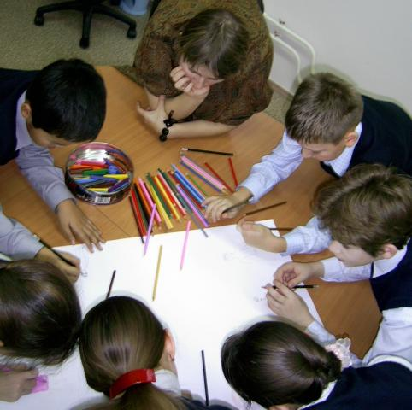
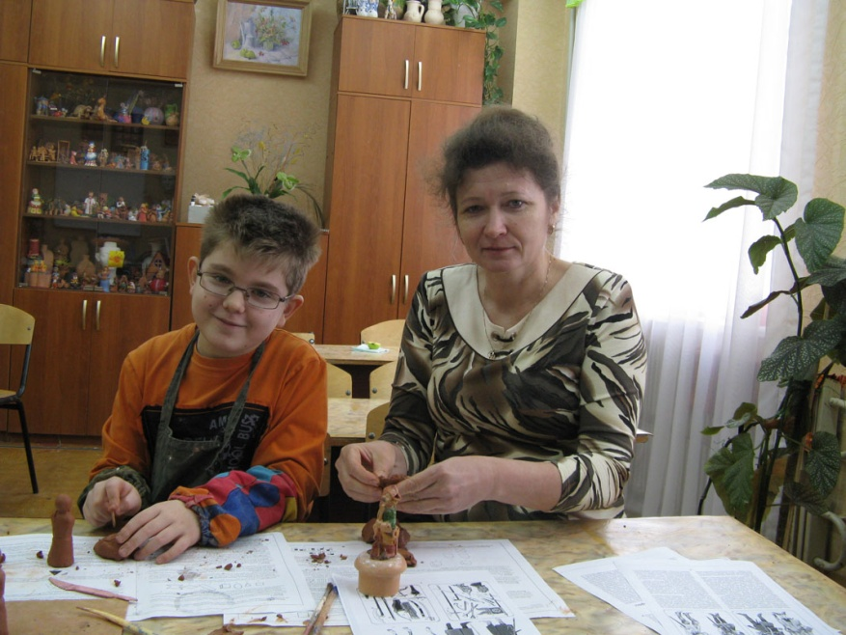
Воспитывающая деятельность детского объединения
индивидуальная работа с каждым учащимся
формирование детского коллектива

Slide 8
Методы воспитания – это способы взаимодействия педагога и воспитанников, ориентированные на развитие социально значимых потребностей и мотиваций ребенка, его сознания и приемов поведения.
методы формирования сознания;
методы организации деятельности и формирования опыта поведения;
методы стимулирования поведения и деятельности

Slide 9
Средства воспитания – это источники формирования личности
различные виды деятельности (трудовая, игровая и др.);
вещи и предметы;
произведения и явления духовной и материальной культуры;
природа;
конкретные мероприятия и формы работы.

Slide 10
Принципы воспитания – это общие требования к воспитательному процессу, выраженные через нормы, правила, организацию и проведение воспитательной работы.
1. Принцип связи воспитания с жизнью, социокультурной средой.
2. Принцип комплексности, целостности, единства всех компонентов воспитательного процесса.
3. Принцип педагогического руководства и самостоятельной деятельности воспитанников.
4. Принцип гуманизма, уважения к личности ребенка в сочетании с требовательностью к нему.
5. Принцип опоры на положительное в личности ребенка.
6. Принцип воспитания в коллективе и через коллектив.
7. Принцип учета возвратных и индивидуальных особенностей детей.
8. Принцип единства действий и требований к ребенку в семье, образовательном учреждении, социуме.

Slide 11
Внеклассные мероприятия
это события, занятия, ситуации в коллективе, организуемые педагогами или кем-нибудь другим для учащихся с целью непосредственного воспитательного воздействия на них.

Slide 12
Цель внеклассных мероприятий - обеспечение всестороннего и гармоничного развития школьников.
Одна из задач внеклассных мероприятий состоит в обогащении школьников новыми, интересными фактами, понятиями, отражающими различные стороны жизни человека и общества.

Slide 13
Особенности внеклассного мероприятия
Совокупность различных видов деятельности учащихся;
Отсроченность во времени;
Отсутствие жестких регламентаций;
Отсутствие контроля результатов;
Осуществляется во внеучебное время.
Имеет широкие возможности для привлечения социального опыта родителей и других взрослых.

Slide 14
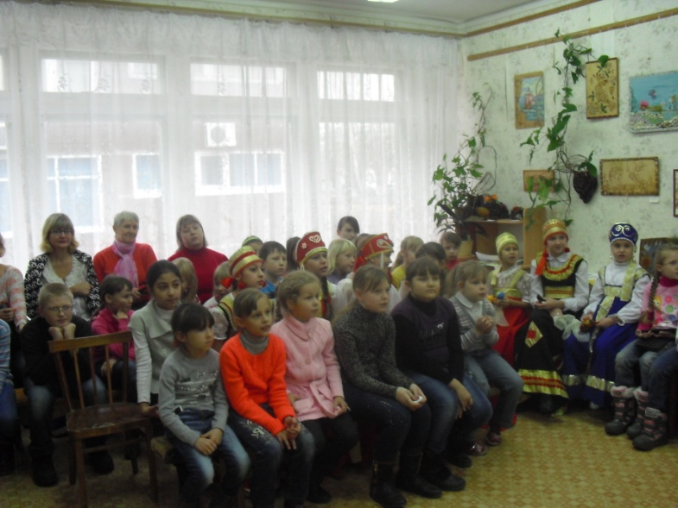
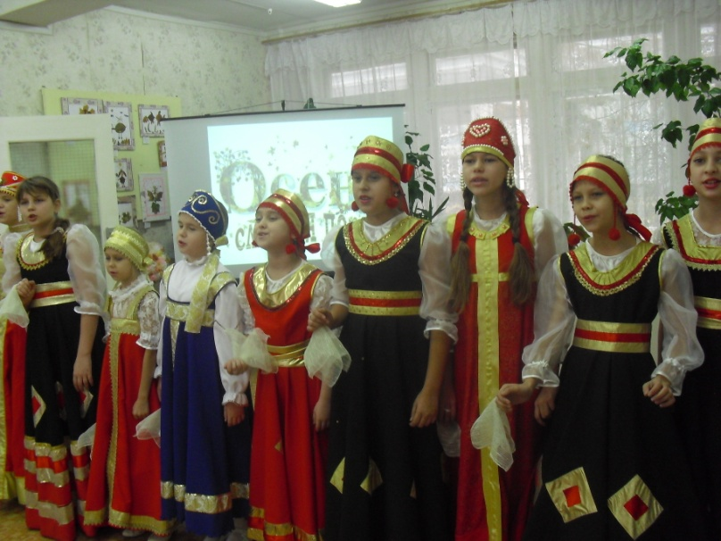
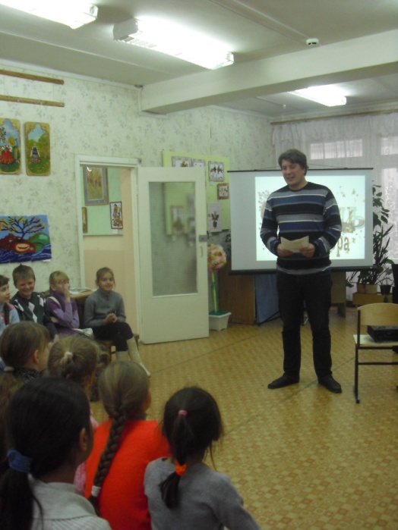
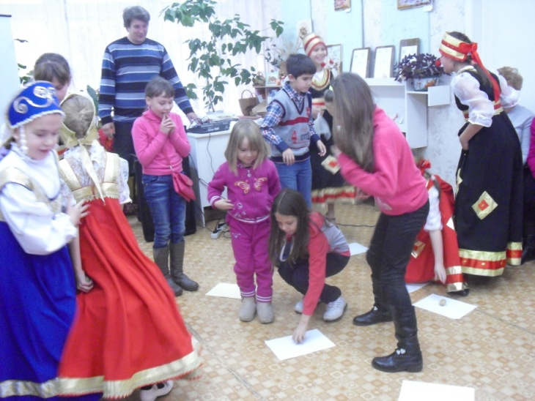
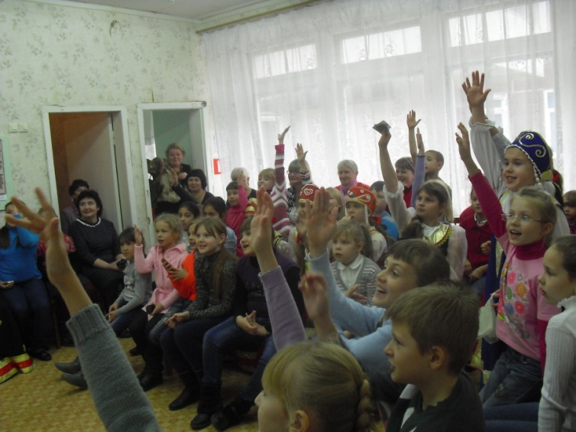
«Осень – сладкая пора»

Slide 15
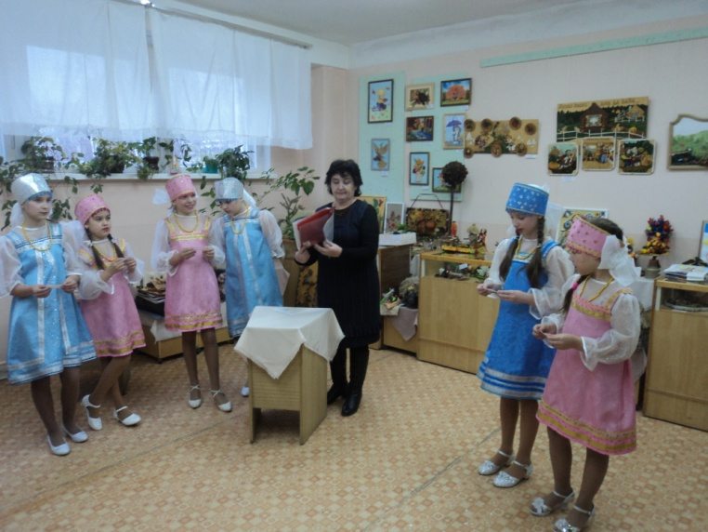
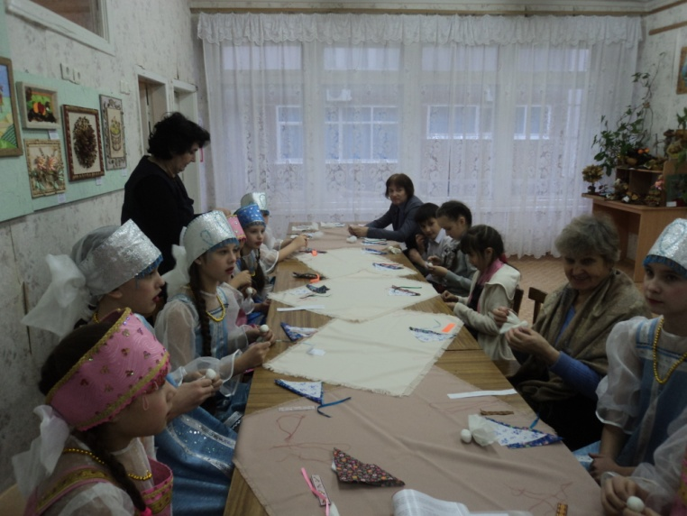
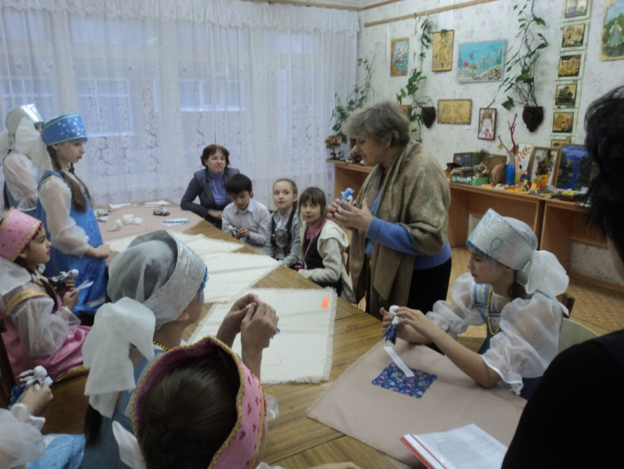
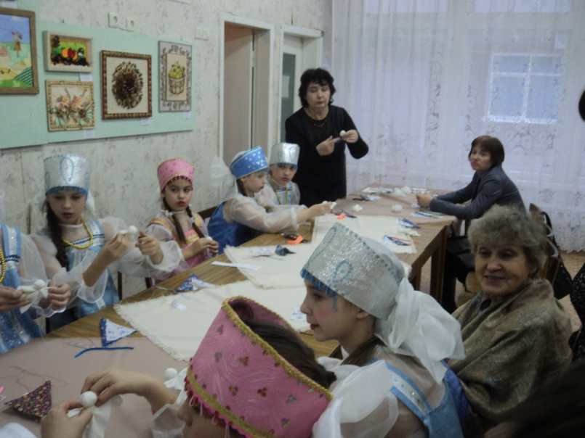
«Согреем ладони, расправим морщины»

Slide 16
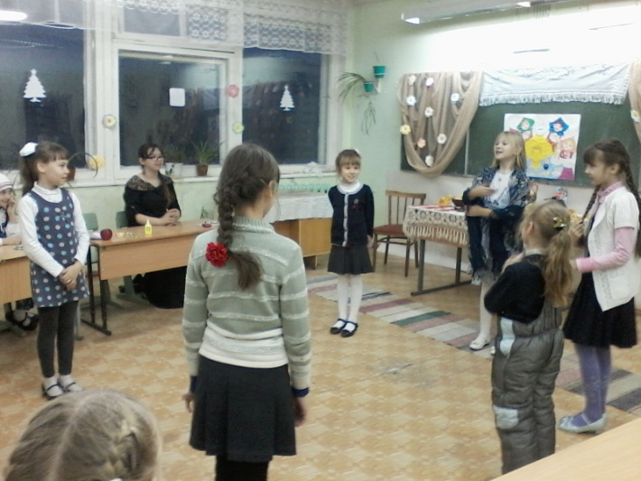
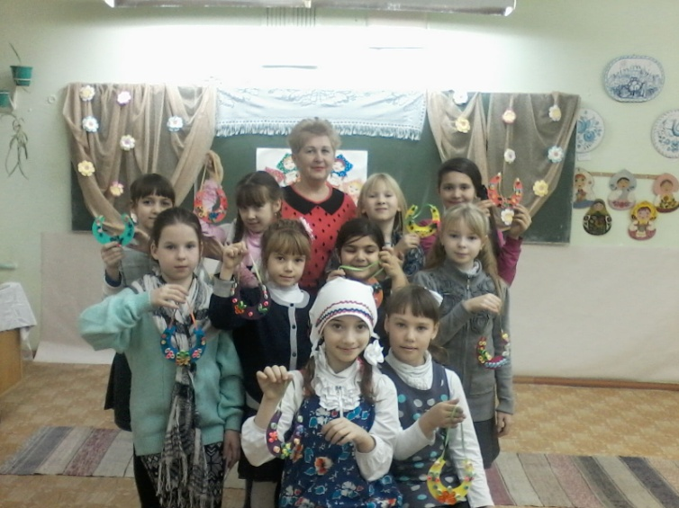
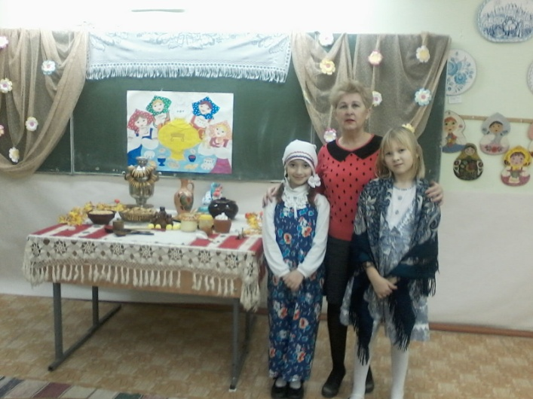
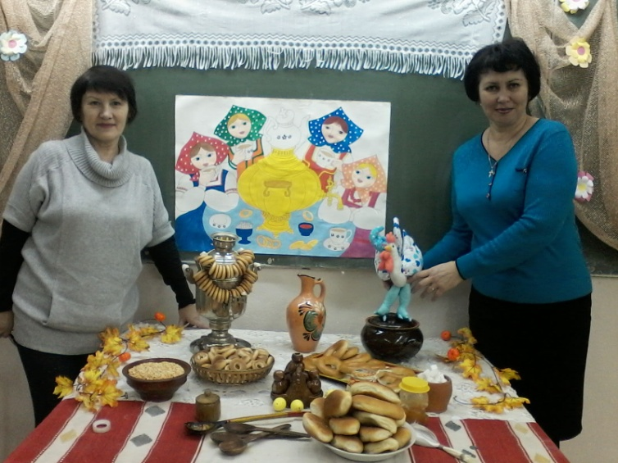
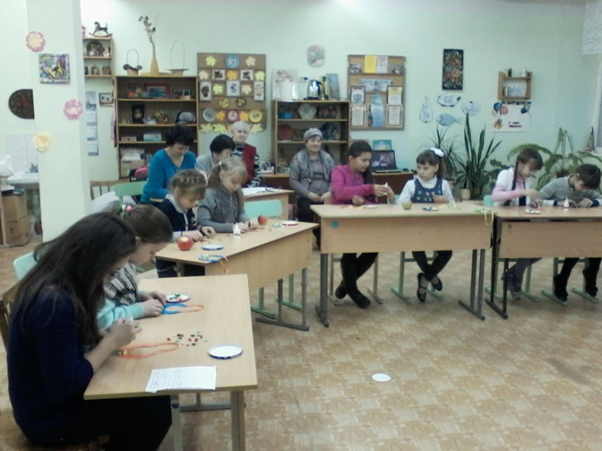
«Посиделки на праздник Кузьмы и Демьяна»

Slide 17
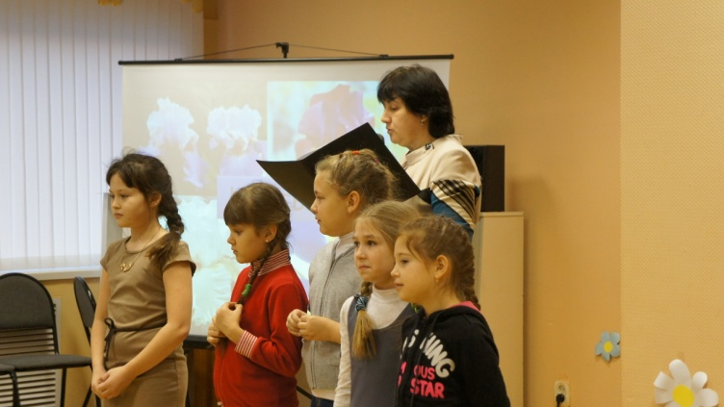
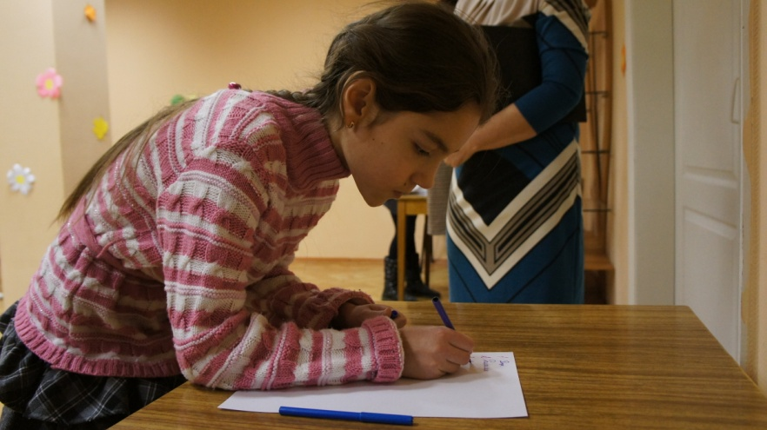
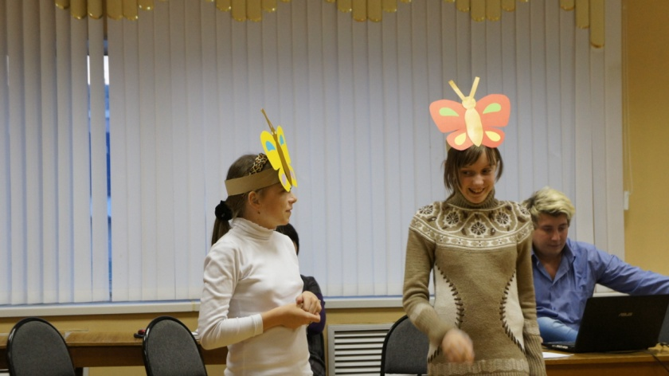
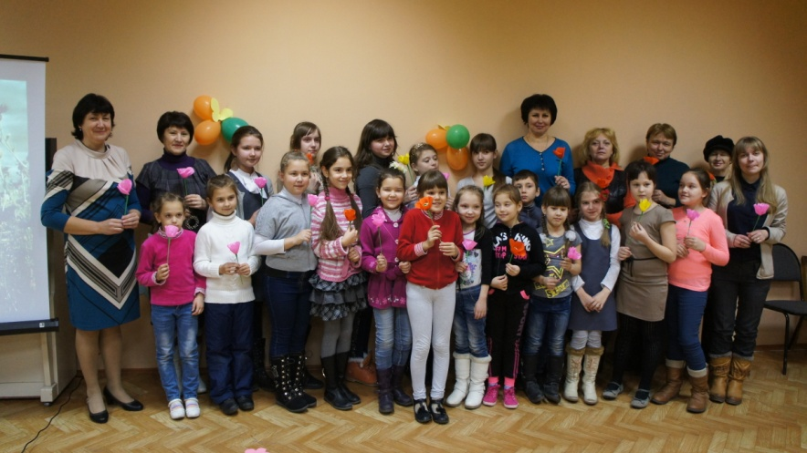
«Праздник цветов»

Slide 18


